Slide 1
La ferme des 3 chênes
13/05/22
Modernisation de la gestion de la ferme de Mr. et Mme. Verhaeghe
LINFO1002
Nicolas Swinnen

Slide 2
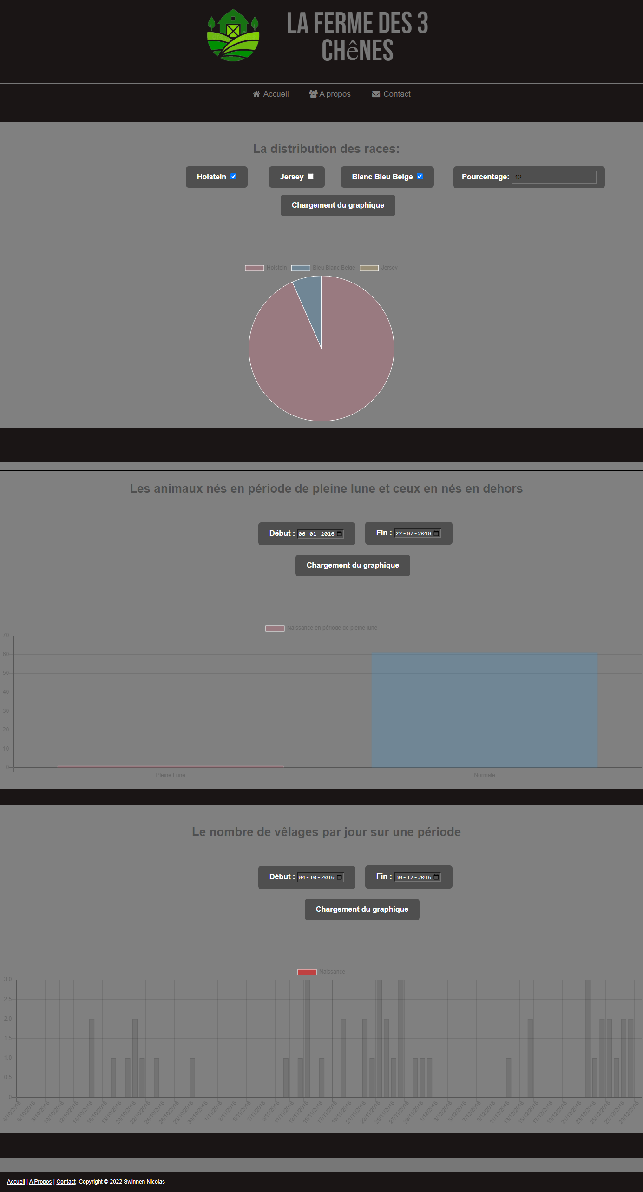
Visualisation du site
Distribution des races
Les animaux nés en période de pleine lune ou non
Le nombre de vêlages par jour sur une période
à propos informations supplémentaires
Contact pour envoyer un mail à la ferme

Slide 3
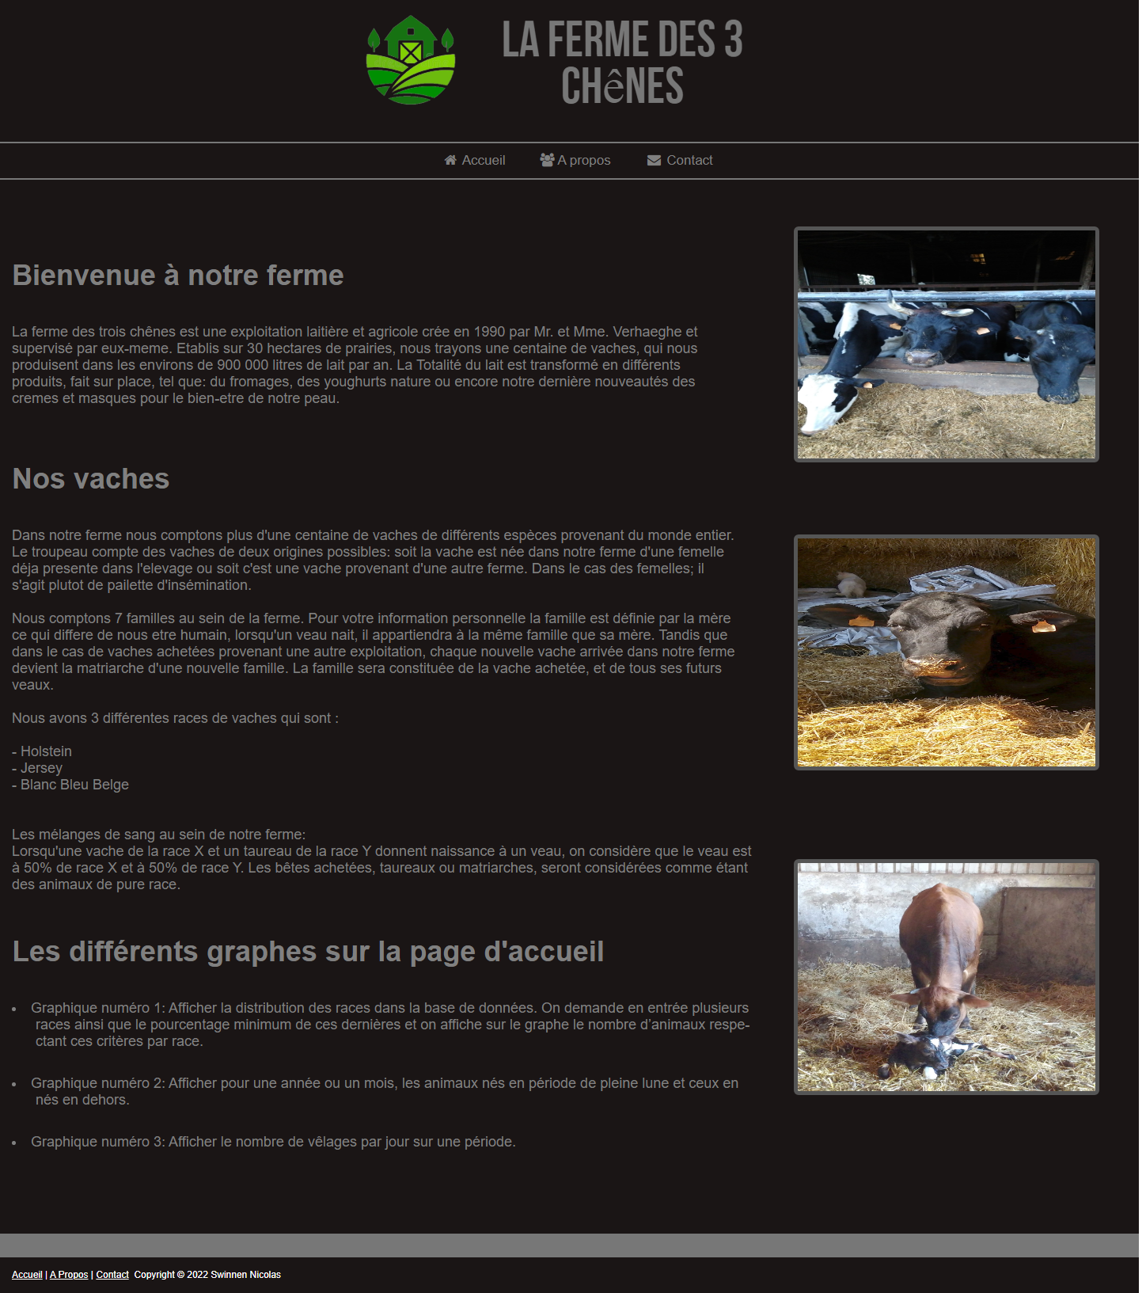
Difficultés
Compréhension des nouveaux langages
Erreur « no module named »
Supprimer les caractères spéciaux dans la liste retourné
RENDRE LE SITE RESPONSIVE

Slide 4
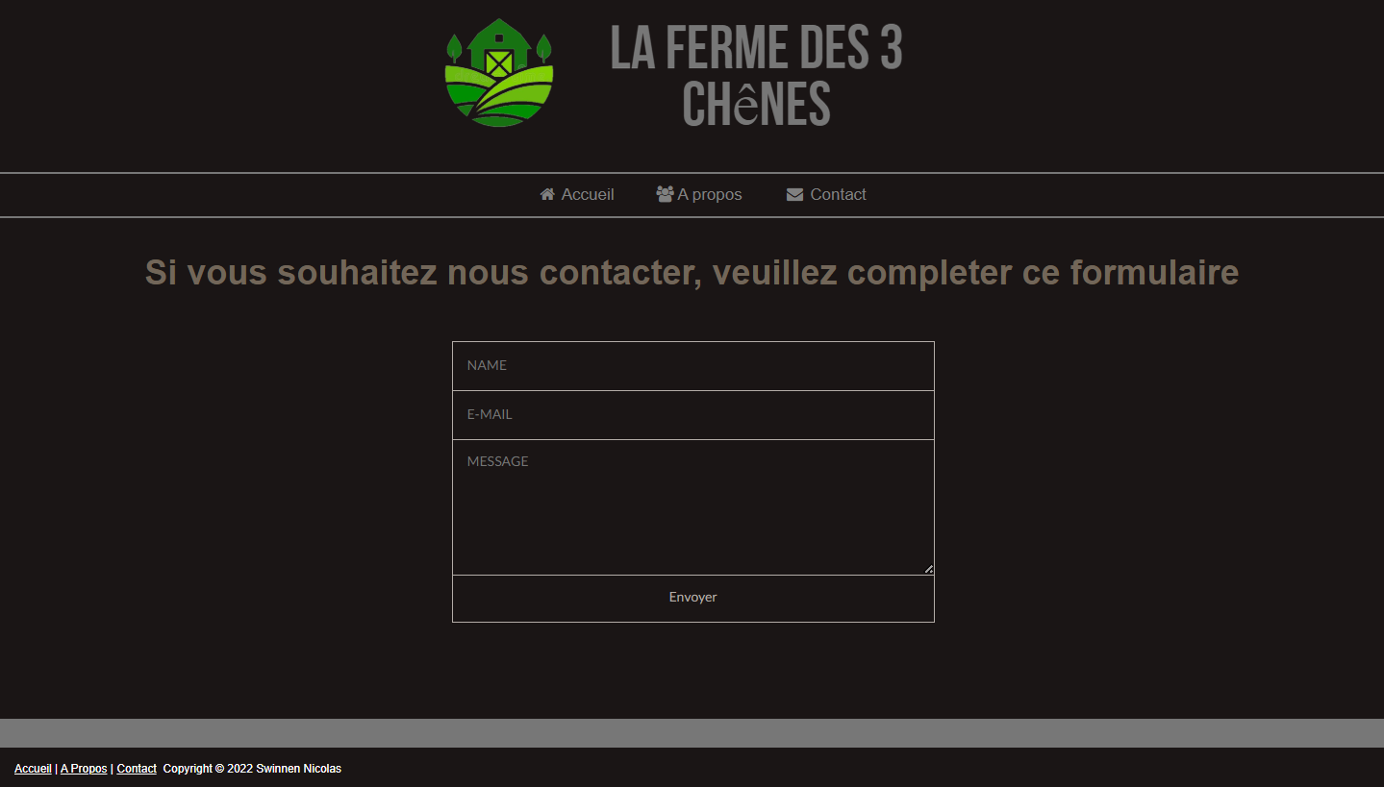
Points forts
MODERNE & SIMPLE
RESPONSIVE (ADAPTABLE)
NAVIGATION RAPIDE

